Slide 1


Slide 5


Slide 9

Tong Ren Institut
Eurl au capital de 3000 €
Registre du commerce : En date du 25/06/2015
Greffe du Tribunal de Commerce de Rennes (35)
N° SIREN : 812 381 317 N° SIRET : 812 381 317 00013
Code NAF : 8230Z Tel.: 0033 663 043 892
Adresse :
14 avenue du sergent Maginot 35000 RENNES-FRANCE.
www.tong-ren-institut.eu
contact@tong-ren-institut.eu

Slide 11

MTC
LES METHODES
TRADITIONNELLES
CHINOISES
DE SANTE
DES CONFERENCES
Gratuites le matin
DES ATELIERS
dans 7 salles
Sur 4 jours
91 activités proposées
LES 23
INTERVENANTS

Slide 12


Slide 13

01
04
Février
2018

Slide 15


Slide 17
Des documents
à acheter
en @ books
Des textes
à télécharger
gratuitement

Slide 19


Slide 22


Slide 23


Slide 25


Slide 26
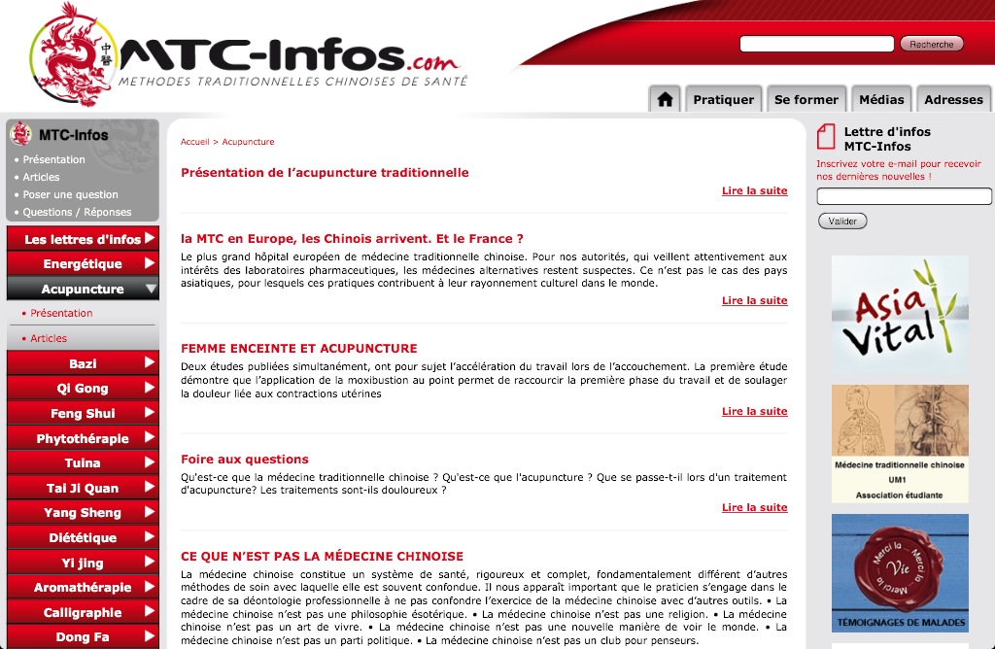

Slide 27
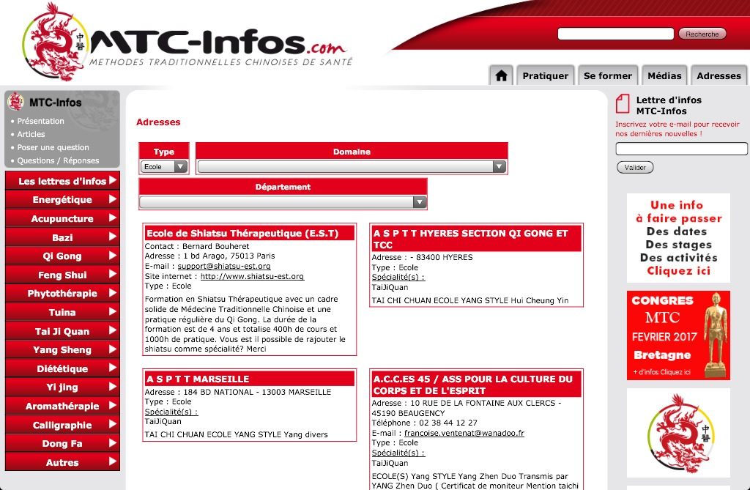

Slide 28
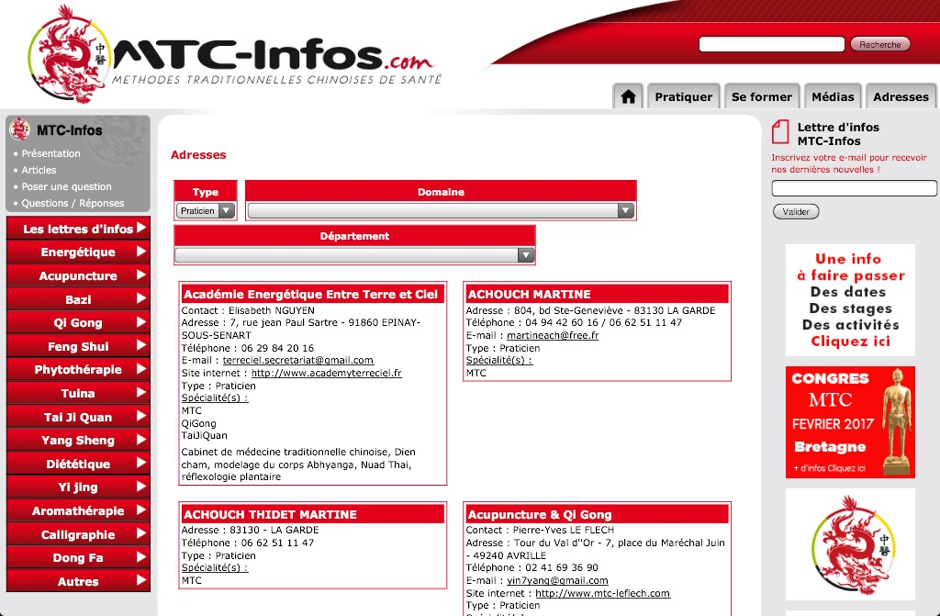
Ecoles +Praticiens = 22.714 inscrits à ce jour

